Slide 1
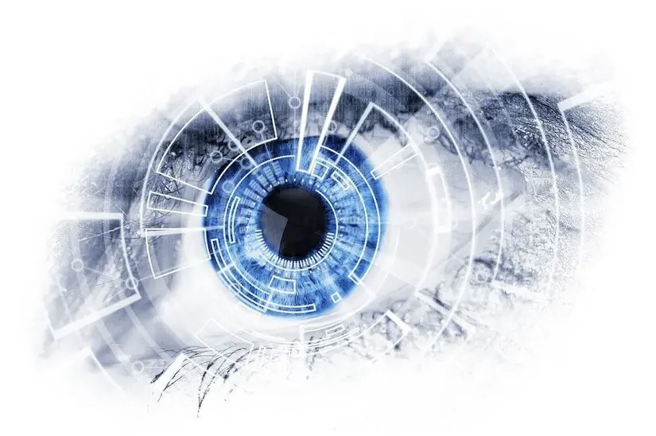
Szöveges dokumentumok felismerésének vizsgálata különböző OCR rendszerek összehasonlításával
Megközelítheti-e a gépi látás az emberi vizuális észlelés pontosságát?
Előadó neve: Velekey Ádám (H3Q42Y)
Dátum: 2026. Április 13.

Slide 2
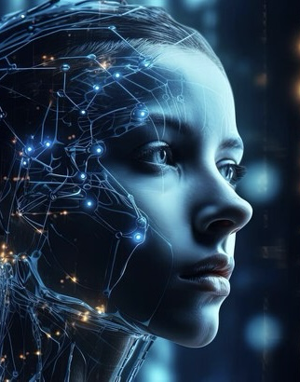
Tartalomjegyzék
1. Bevezetés és célkitűzés:
2. Elméleti háttér, OCR alapok és előfeldolgozás
3. A rendszer felépítése és működése
4. Képfeldolgozási lépések
5. Valós képek tesztelése
6. Valós képek – OCR Eredmények
7. EMNIST alapú tesztelés
8. EMNIST Eredmények
9. Valós és EMNIST eredmények összehasonlítása
10. Hibás esetek elemzése
11. Összegzés és továbbfejlesztési lehetőségek

Slide 3
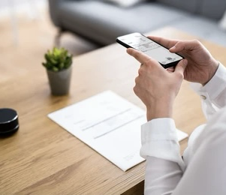
Bevezetés és célkitűzés Hogyan befolyásolja az előfeldolgozás az OCR pontosságát?
Problémafelvetés – A szkennelt vagy telefonnal készített dokumentumképek gyakran torzak, zajosak vagy rossz megvilágításúak, ami jelentősen rontja az OCR rendszerek felismerési pontosságát.
Miért aktuális a téma - A dokumentumok digitalizálása (számlák, jegyzetek, szerződések) ma is széles körben elterjedt, ezért fontos a megbízható automatikus szövegfelismerés.
Projekt célja - Dokumentumképek előfeldolgozása képfeldolgozási módszerekkel, majd annak vizsgálata, hogyan változik az OCR pontossága.
Kutatási kérdés - Milyen mértékben javítja az előfeldolgozás a klasszikus és neurális OCR rendszerek felismerési eredményeit?

Slide 4
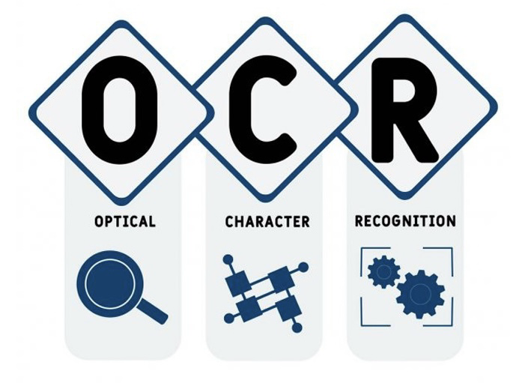
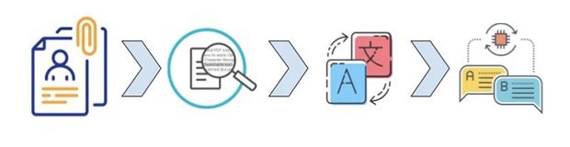
Elméleti háttér – OCR alapok és előfeldolgozás
Mi az OCR? Az OCR (Optical Character Recognition) célja, hogy képeken található szöveget automatikusan digitális szöveggé alakítson.
Miért fontos az előfeldolgozás? A nyers képek gyakran zajosak, torzak, rosszul megvilágítottak, ami jelentősen rontja a felismerést.
Az OCR működésének fő lépései:
Szövegterületek detektálása
Karakterek szegmentálása
Karakterfelismerés (mintázat / neurális háló)
Utófeldolgozás (hibajavítás)
Tipikus előfeldolgozási lépések
Szürkeárnyalatosítás
Zajszűrés
Binarizálás
Kontrasztjavítás
Perspektívakorrekció

Slide 5
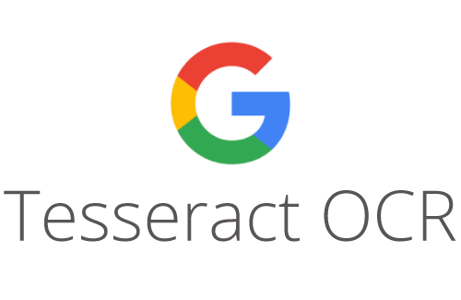
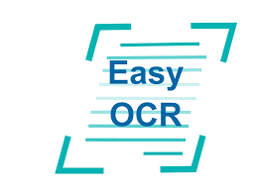



A rendszer felépítése és működése
Rendszer célja: Az előfeldolgozás hatásának mérése az OCR pontosságára két különböző OCR motor esetén.
Feldolgozási folyamat (pipeline):
Dokumentumkép beolvasása
Előfeldolgozás (OpenCV)
OCR futtatása (EasyOCR / Tesseract / docTR)
Szöveg kinyerése
Kiértékelés és összehasonlítás
Használt technológiák:
Python
OpenCV – képfeldolgozás
EasyOCR – neurális OCR
Tesseract OCR – klasszikus OCR
DocTR neurális OCR (detektálás + felismerés)
TrOCR transformer alapú OCR (EMNIST adatokhoz használva)

Slide 6
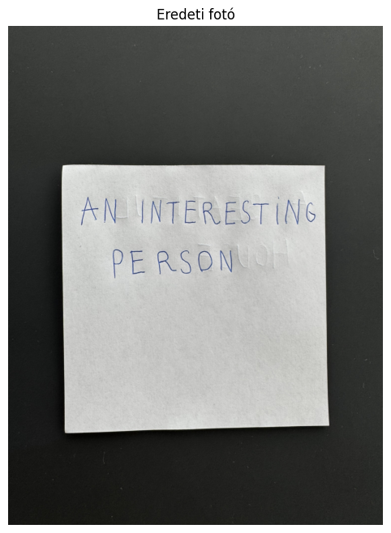
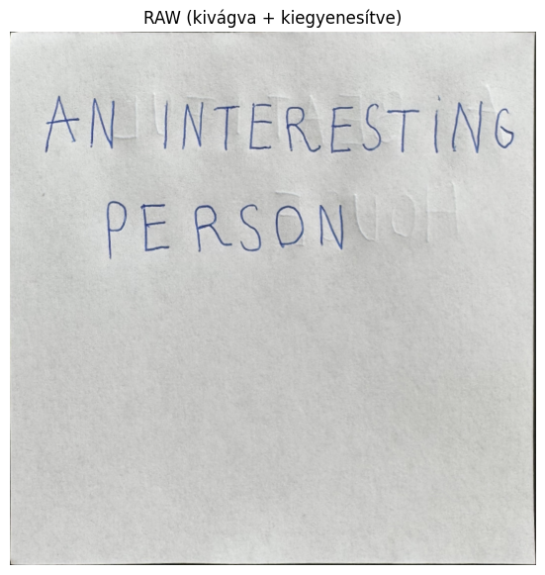
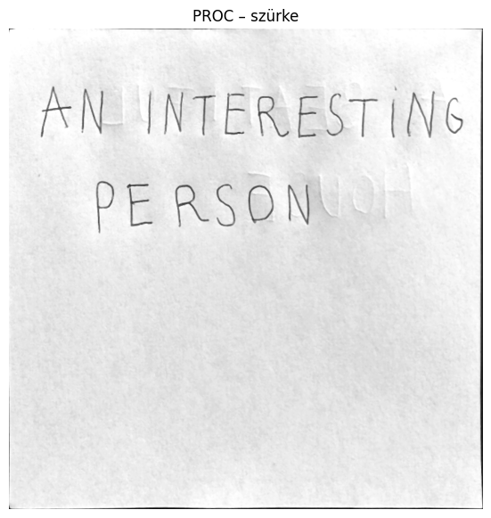
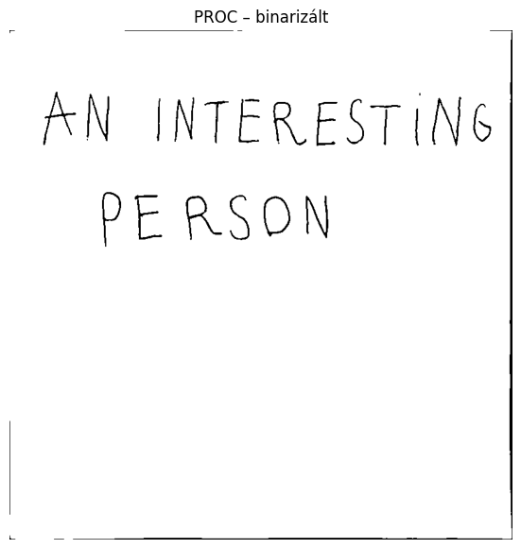
Képfeldolgozási lépések
Az előfeldolgozás célja a zaj csökkentése és a karakterek kiemelése az OCR pontosságának növeléséhez.
A képeken látható lépések (vágás, kiegyenesítés, szürkeárnyalat, binarizálás) előkészítik a dokumentumot a megbízható szövegfelismeréshez.

Slide 7
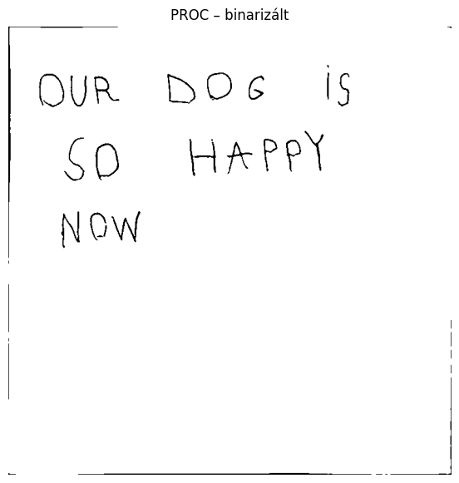
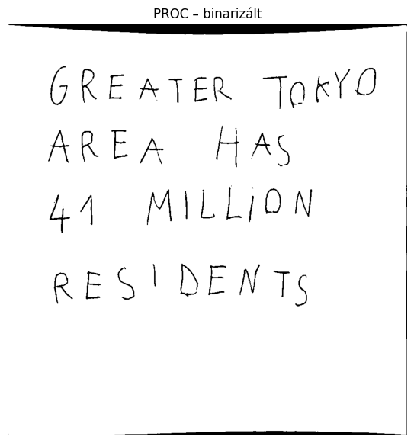
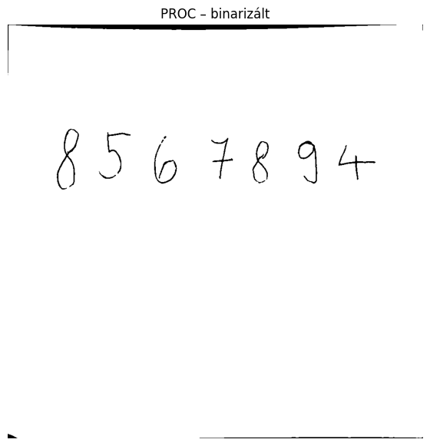
Valós képek tesztelése
60 darab mobiltelefonnal készített kép.
Három kategória:
1. szavak (20 db)
2. szavak + számok (20 db)
3. számok (20 db
Minden képet két formában vizsgáltam:
- RAW (nyers)
- PROC (előfeldolgozott)
3 OCR rendszer összehasonlítása:
- EasyOCR
- Tesseract
- docTR
Cél: az előfeldolgozás hatásának vizsgálat

Slide 8
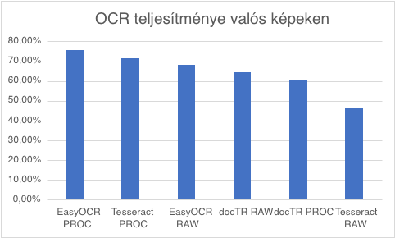
Valós Képek – OCR Eredmények
60 darab mobiltelefonnal készített kép alapján történt kiértékelés
Az előfeldolgozás (PROC) minden esetben javította a pontosságot
Az EasyOCR érte el a legjobb átlagos teljesítményt
A Tesseract erősen függött a kép minőségétől
A docTR gyengébb, de stabil eredményeket adott
A számokat tartalmazó képek nehezebb feladatot jelentettek

Slide 9
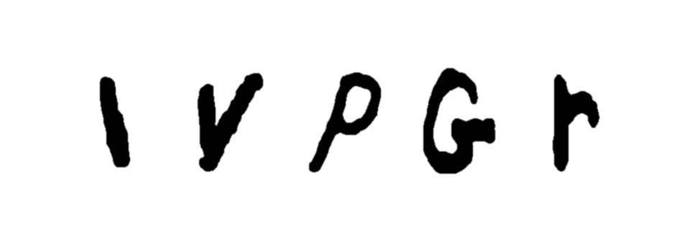
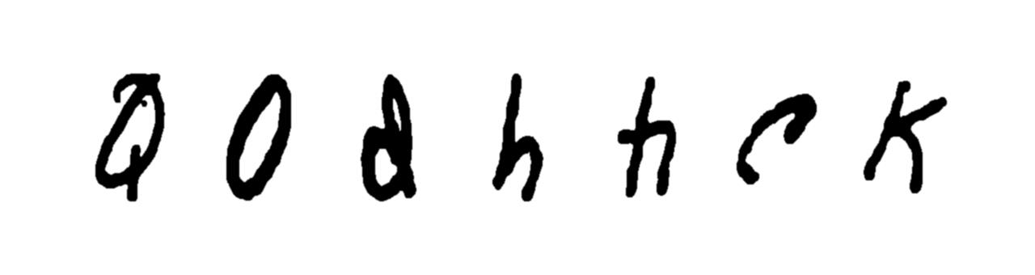
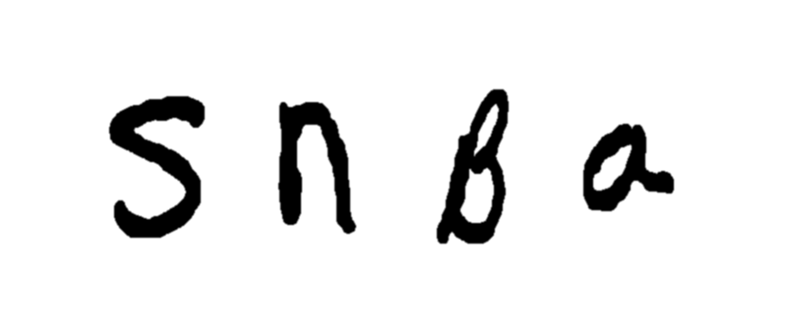
EMNIST alapú tesztelés
200 darab generált kép
A képek kézírásos karakterekből készültek
A karakterekből mesterségesen szavakat hoztam létre
A tesztelés kontrollált környezetben történt (nincs zaj, nincs torzítás)
Minden képhez ismert az elvárt szöveg
EMNIST tesztelés menete:
Generált képek betöltése
OCR futtatása: - EasyOCR - Tesseract - docTR - TrOCR
Felismert szöveg kiolvasása
Összehasonlítás az elvárt szöveggel
Pontosság számítása (%)

Slide 10
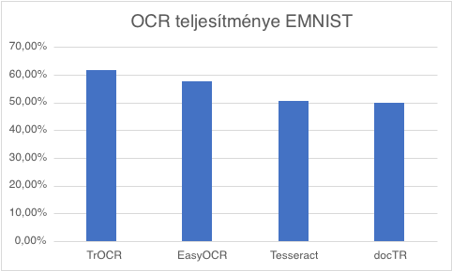
EMNIST Eredmények
200 generált tesztkép alapján történt kiértékelés
Kontrollált környezet, ismert elvárt szöveggel
A TrOCR érte el a legjobb pontosságot
A neurális modellek (TrOCR, EasyOCR) jobban teljesítettek
A klasszikus OCR (Tesseract) gyengébb eredményt adott
A docTR teljesítménye közepes volt

Slide 11
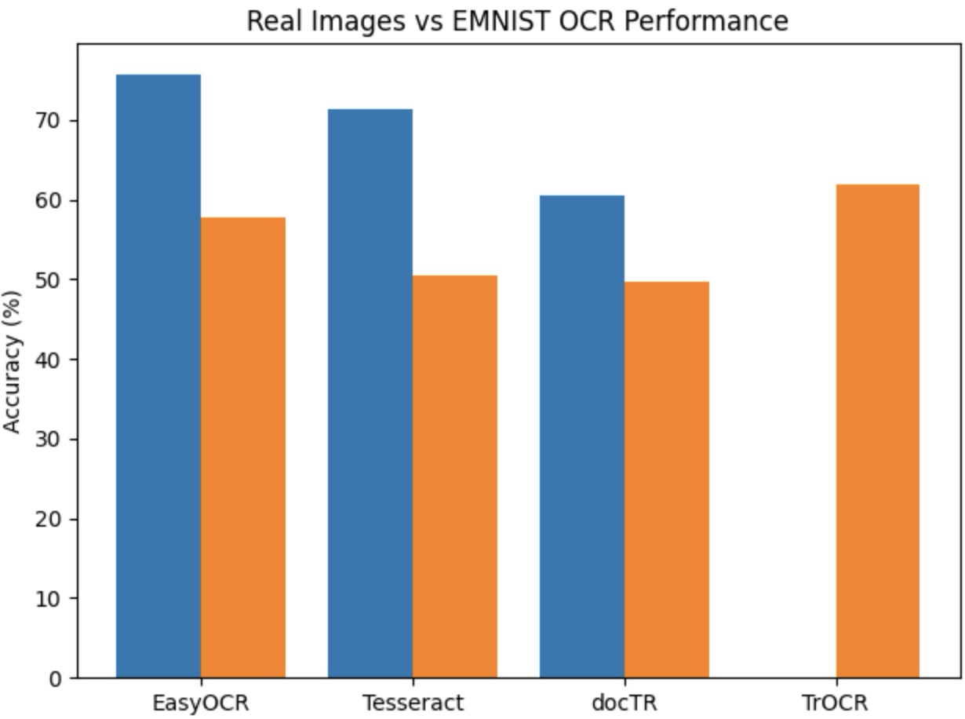
Valós és EMNIST eredmények összehasonlítása
A valós képeken magasabb pontosság volt elérhető
Az EMNIST adatok nehezebb feladatot jelentettek
A neurális modellek (TrOCR) jobban teljesítettek EMNIST-en
A klasszikus OCR (Tesseract) érzékenyebb a torzításokra
Az előfeldolgozás hatása főként valós képeken jelen

Slide 12
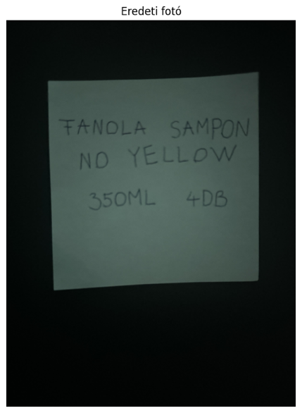
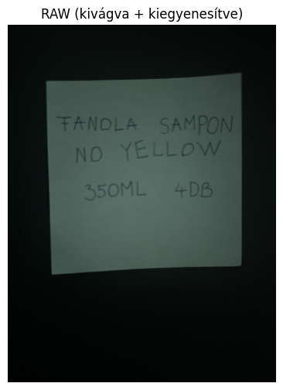
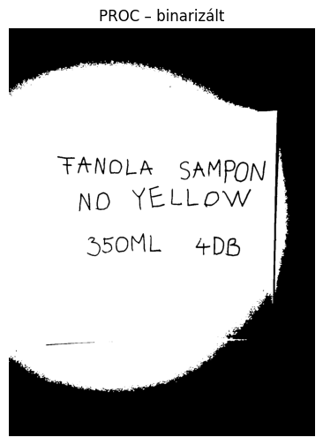
Hibás esetek ki elemzése
Extrém fényviszonyok: Nagyon sötét vagy túl világos képek esetén a karakterek és a háttér közti kontraszt nem volt elegendő, ezért az OCR nem tudta megbízhatóan elkülöníteni a szöveget.
Háttér és árnyék problémák: Erős árnyék, gyűrődés vagy zajos háttér megzavarta a karakterek körvonalait, ami hibás vagy hiányos felismerést eredményezett.
Előfeldolgozás korlátai: Bizonyos esetekben a binarizálás és kontrasztjavítás információvesztést okozott, ami rontotta a felismerés minőségét.
Karakter tévesztés: Hasonló karakterek gyakori tévesztése (pl. O – 0, I – 1)

Slide 13
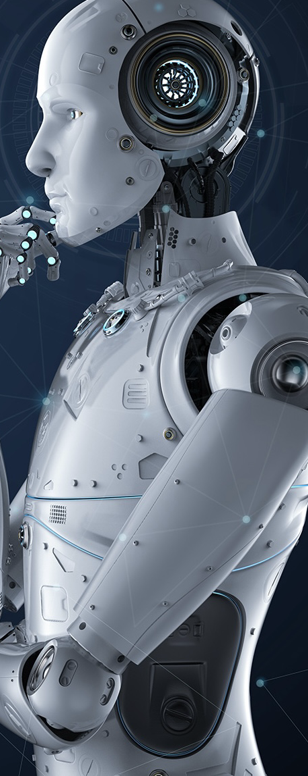
Összegzés és továbbfejlesztési lehetőségek
Az előfeldolgozás hatása OCR motoronként eltérő.
EasyOCR: stabil teljesítmény, kisebb javulás.
Tesseract: jelentős pontosságnövekedés előfeldolgozás után.
docTR: közepes teljesítmény, kevésbé érzékeny.
TrOCR: a legjobb eredmény EMNIST adatokon
Következtetés: a neurális modellek robusztusabbak, míg a klasszikus OCR érzékenyebb a képminőségre
Továbbfejlesztés:
Több és változatosabb tesztadat alkalmazása
Fejlettebb, adaptív előfeldolgozási módszerek
Neurális OCR modellek finomhangolása
Automatikus paraméter-optimalizálás
További OCR rendszerek bevonása

Slide 14
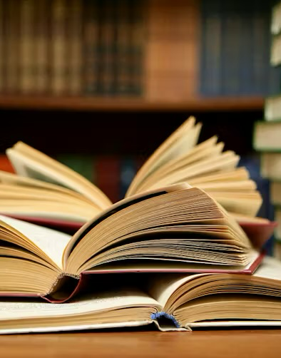
Irodalomjegyzék
[1] A. Artasanchez and P. Joshi, Artificial Intelligence with Python, 2nd ed. Birmingham, UK: Packt Publishing, 2020.
[2] F. Dedov, Python Bible – 7 in 1. Independently published, 2020.
[3] R. C. Gonzalez and R. E. Woods, Digital Image Processing, 4th ed. Harlow, UK: Pearson Education, 2019.
[4] OpenCV, “OpenCV Documentation.” [Online]. Available: https://docs.opencv.org/ [Accessed: Apr. 10, 2026].
[5] Tesseract OCR, “Tesseract OCR Engine.” [Online]. Available: https://github.com/tesseract-ocr/tesseract [Accessed: Apr. 10, 2026].
[6] JaidedAI, “EasyOCR.” [Online]. Available: https://github.com/JaidedAI/EasyOCR [Accessed: Apr. 10, 2026].
[7] Python Software Foundation, “Python Documentation.” [Online]. Available: https://docs.python.org/3/ [Accessed: Apr. 10, 2026].
[8] Mindee, “docTR: Document Text Recognition.” [Online]. Available: https://github.com/mindee/doctr [Accessed: Apr. 10, 2026].
[9] Microsoft, “TrOCR: Transformer-based Optical Character Recognition.” [Online]. Available: https://huggingface.co/microsoft/trocr-base-handwritten [Accessed: Apr. 10, 2026].
[10] G. Cohen, S. Afshar, J. Tapson and A. van Schaik, “EMNIST: Extending MNIST to handwritten letters,” 2017 International Joint Conference on Neural Networks (IJCNN), Anchorage, AK, USA, 2017.

Slide 15
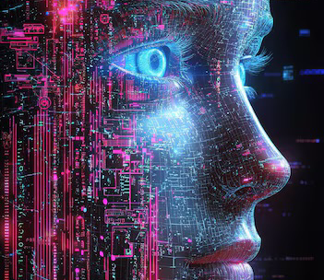
Köszönöm a figyelmet!
Te milyen gépi látást használó alkalmazást használnál, ami megkönnyítené a mindennapjaidat?

